Slide 1
石油工程学院宿舍卫生
检查结果
2023.12.05

Slide 2
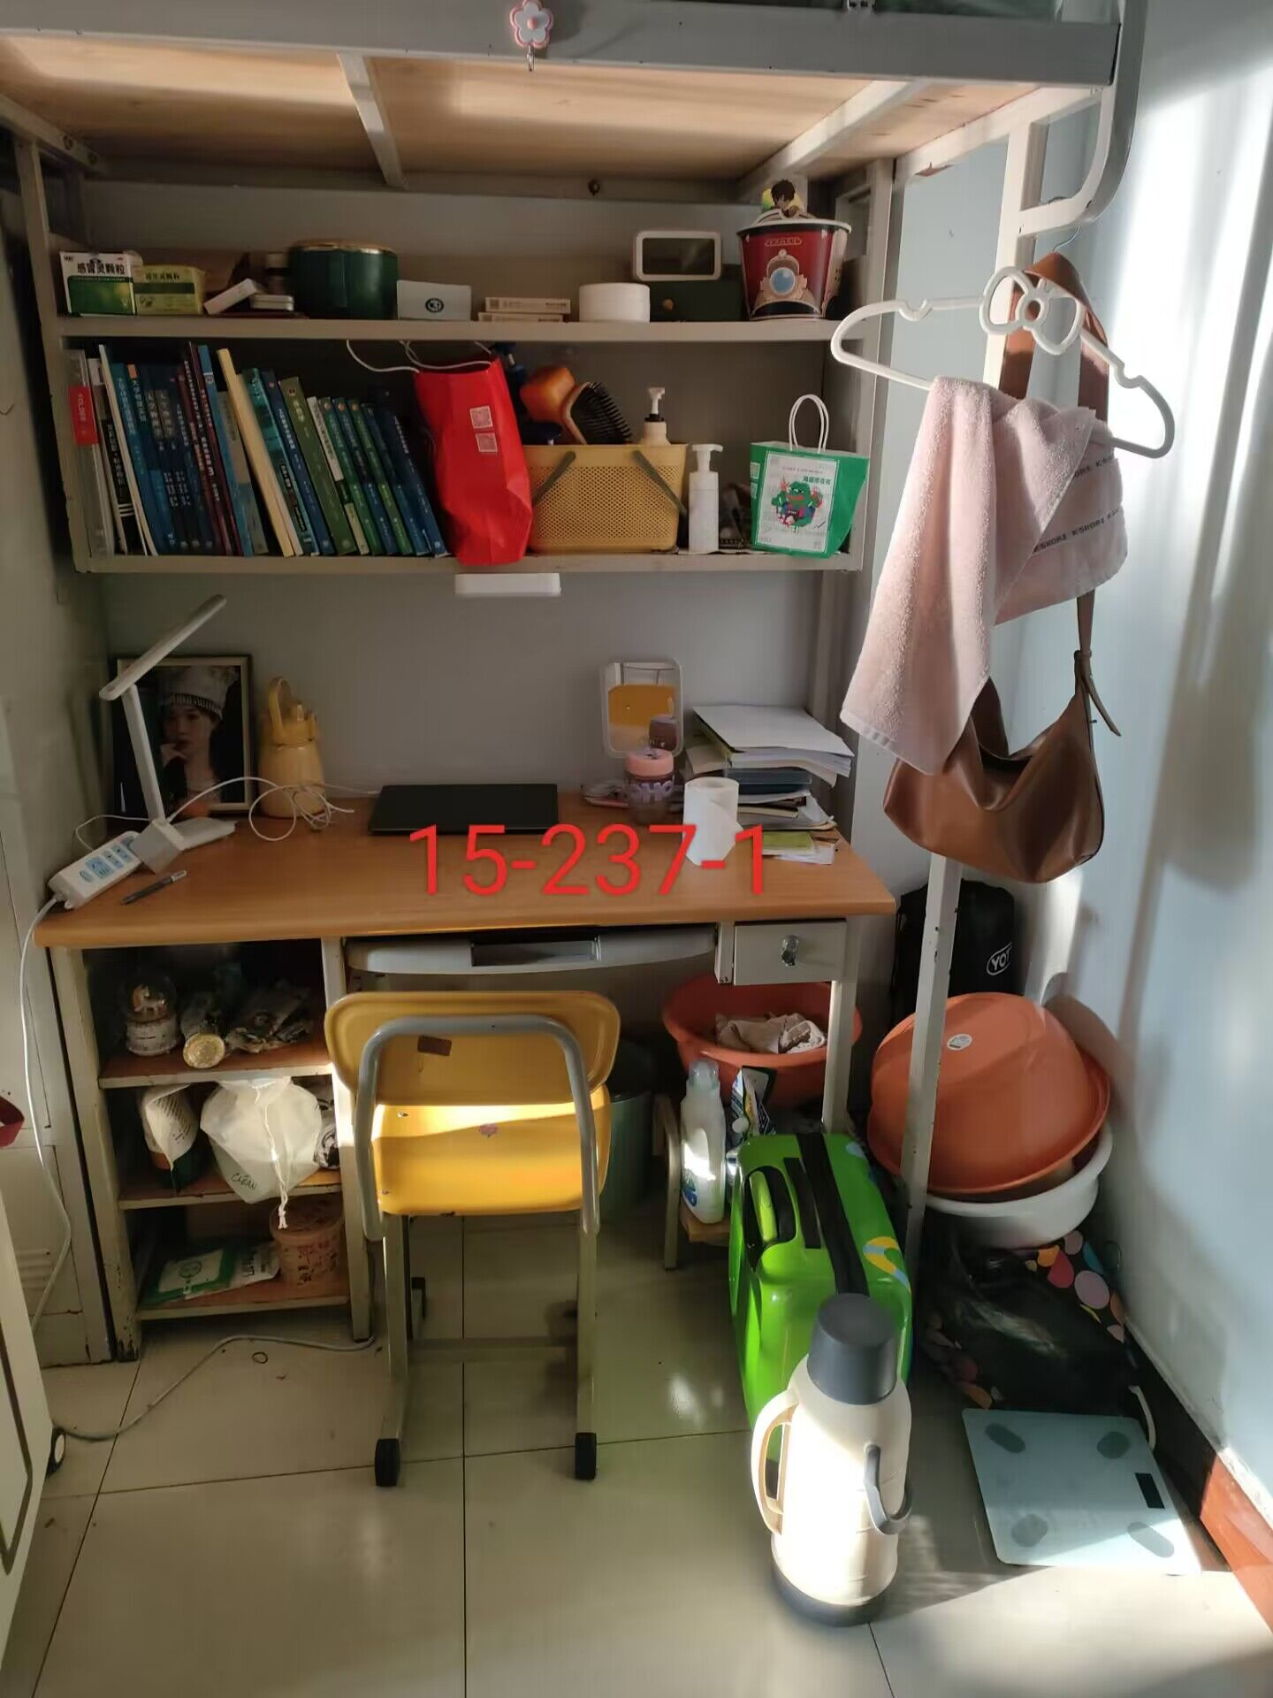
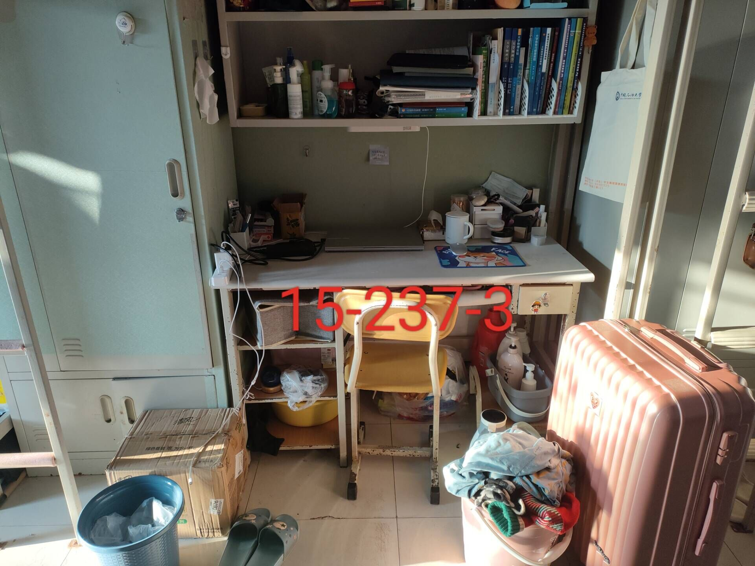
23级存在问题宿舍
15-237（女生） 地脏，3号桌面乱，杂物乱放，1号桌面乱，杂物堆积过多

Slide 3
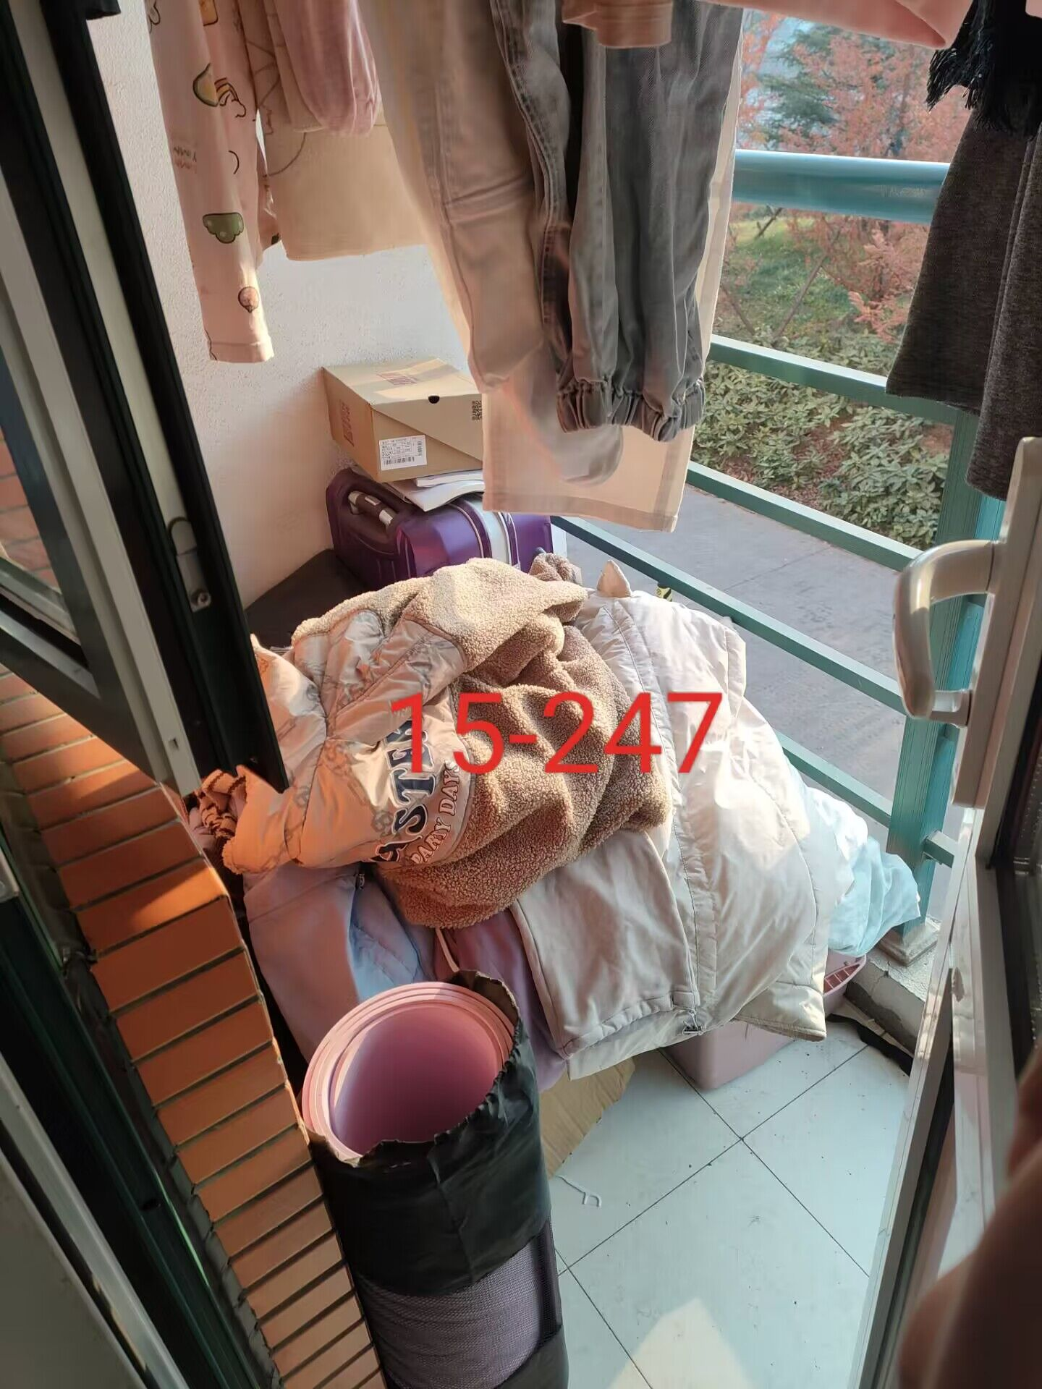
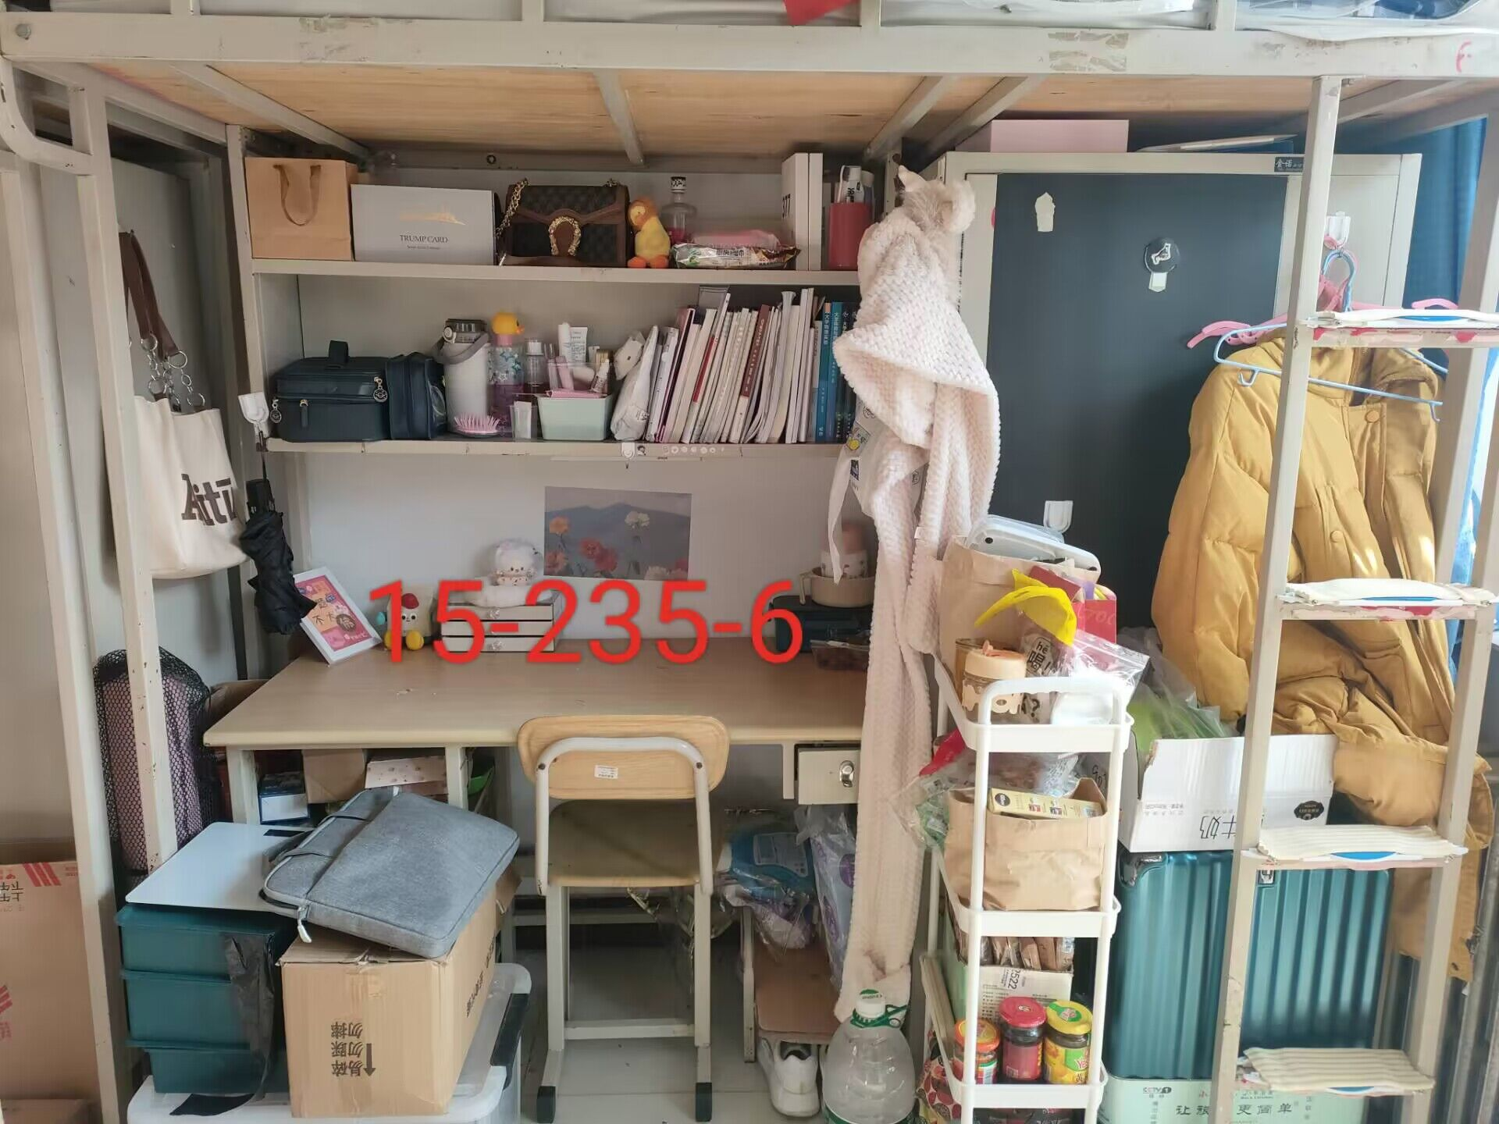
23级存在问题宿舍
15-247（女生） 阳台堆积，地脏
15-235-6（女生） 6号杂物堆积多，宿舍整体杂物堆积过多

Slide 4
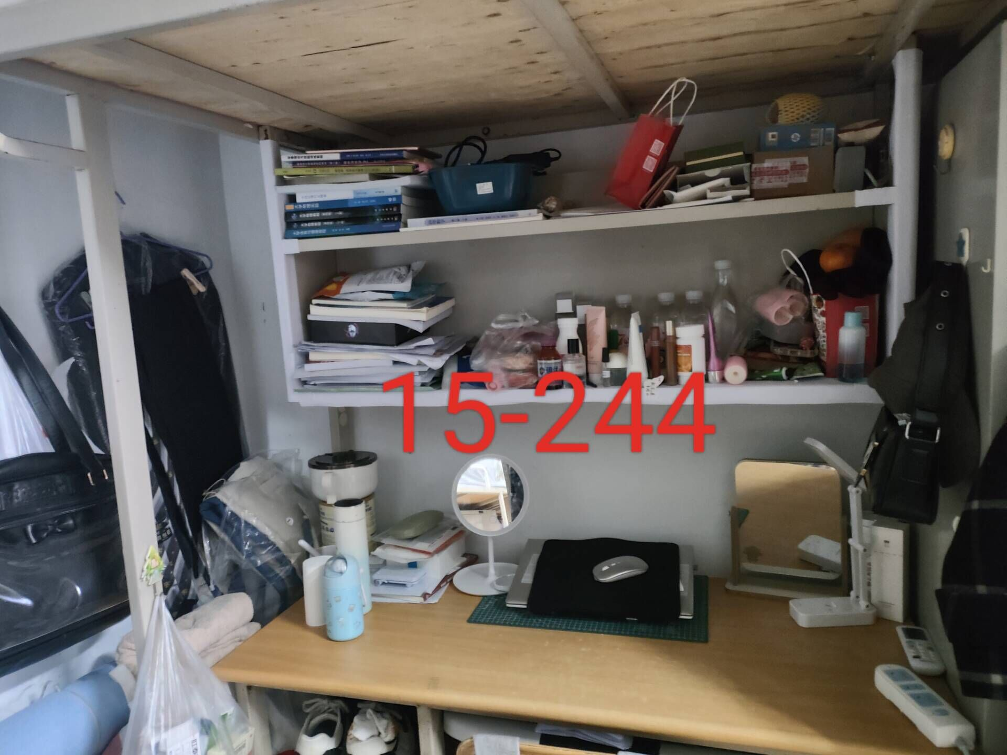
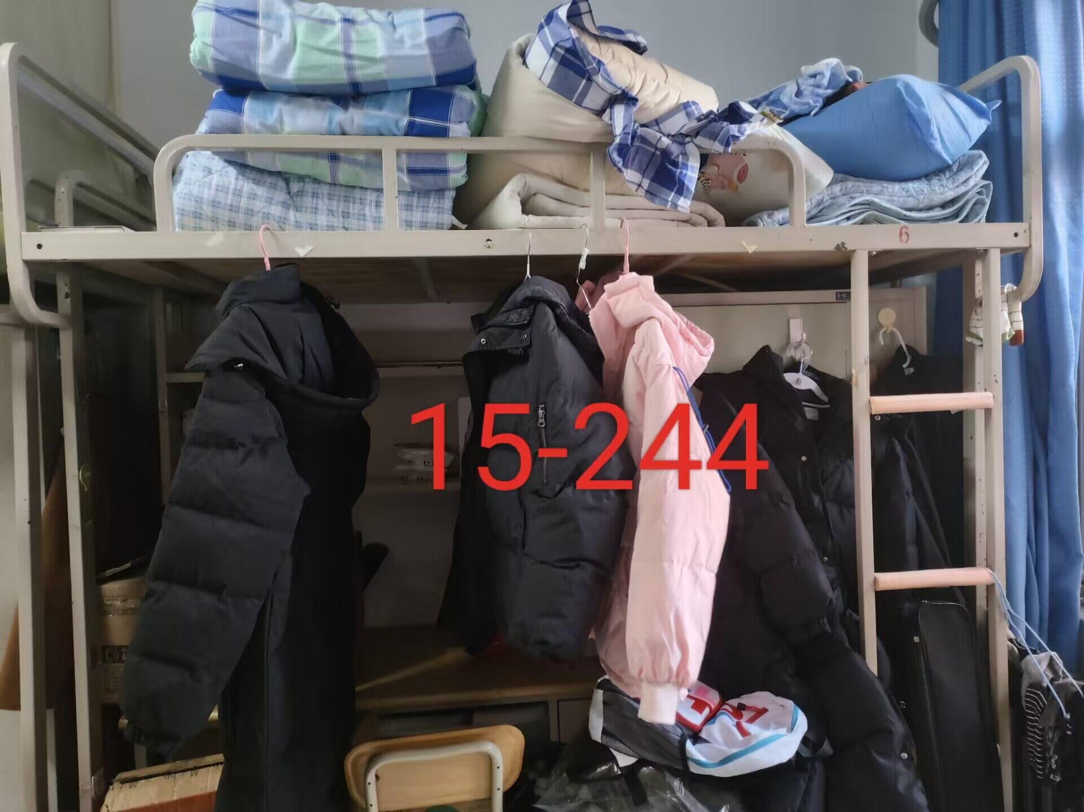
23级存在问题宿舍
15-244（女生） 杂物堆积，连续四周未清理，2床被子没叠好，4床未叠被，2号桌面乱，地脏 23级最差女生宿舍

Slide 5
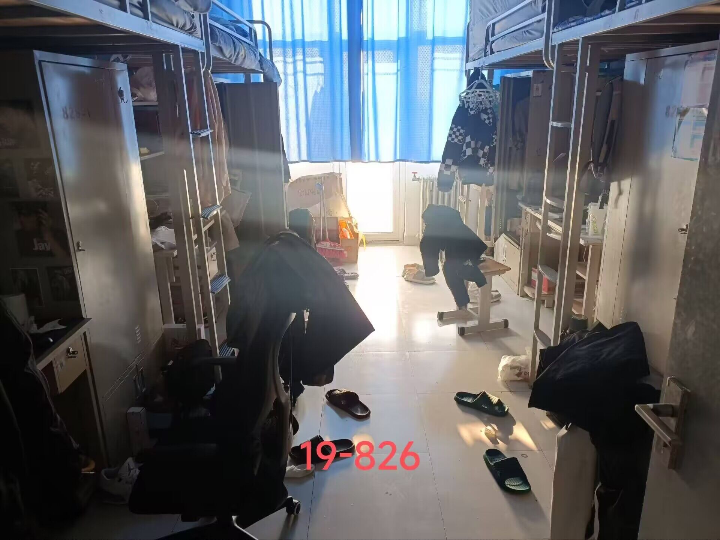
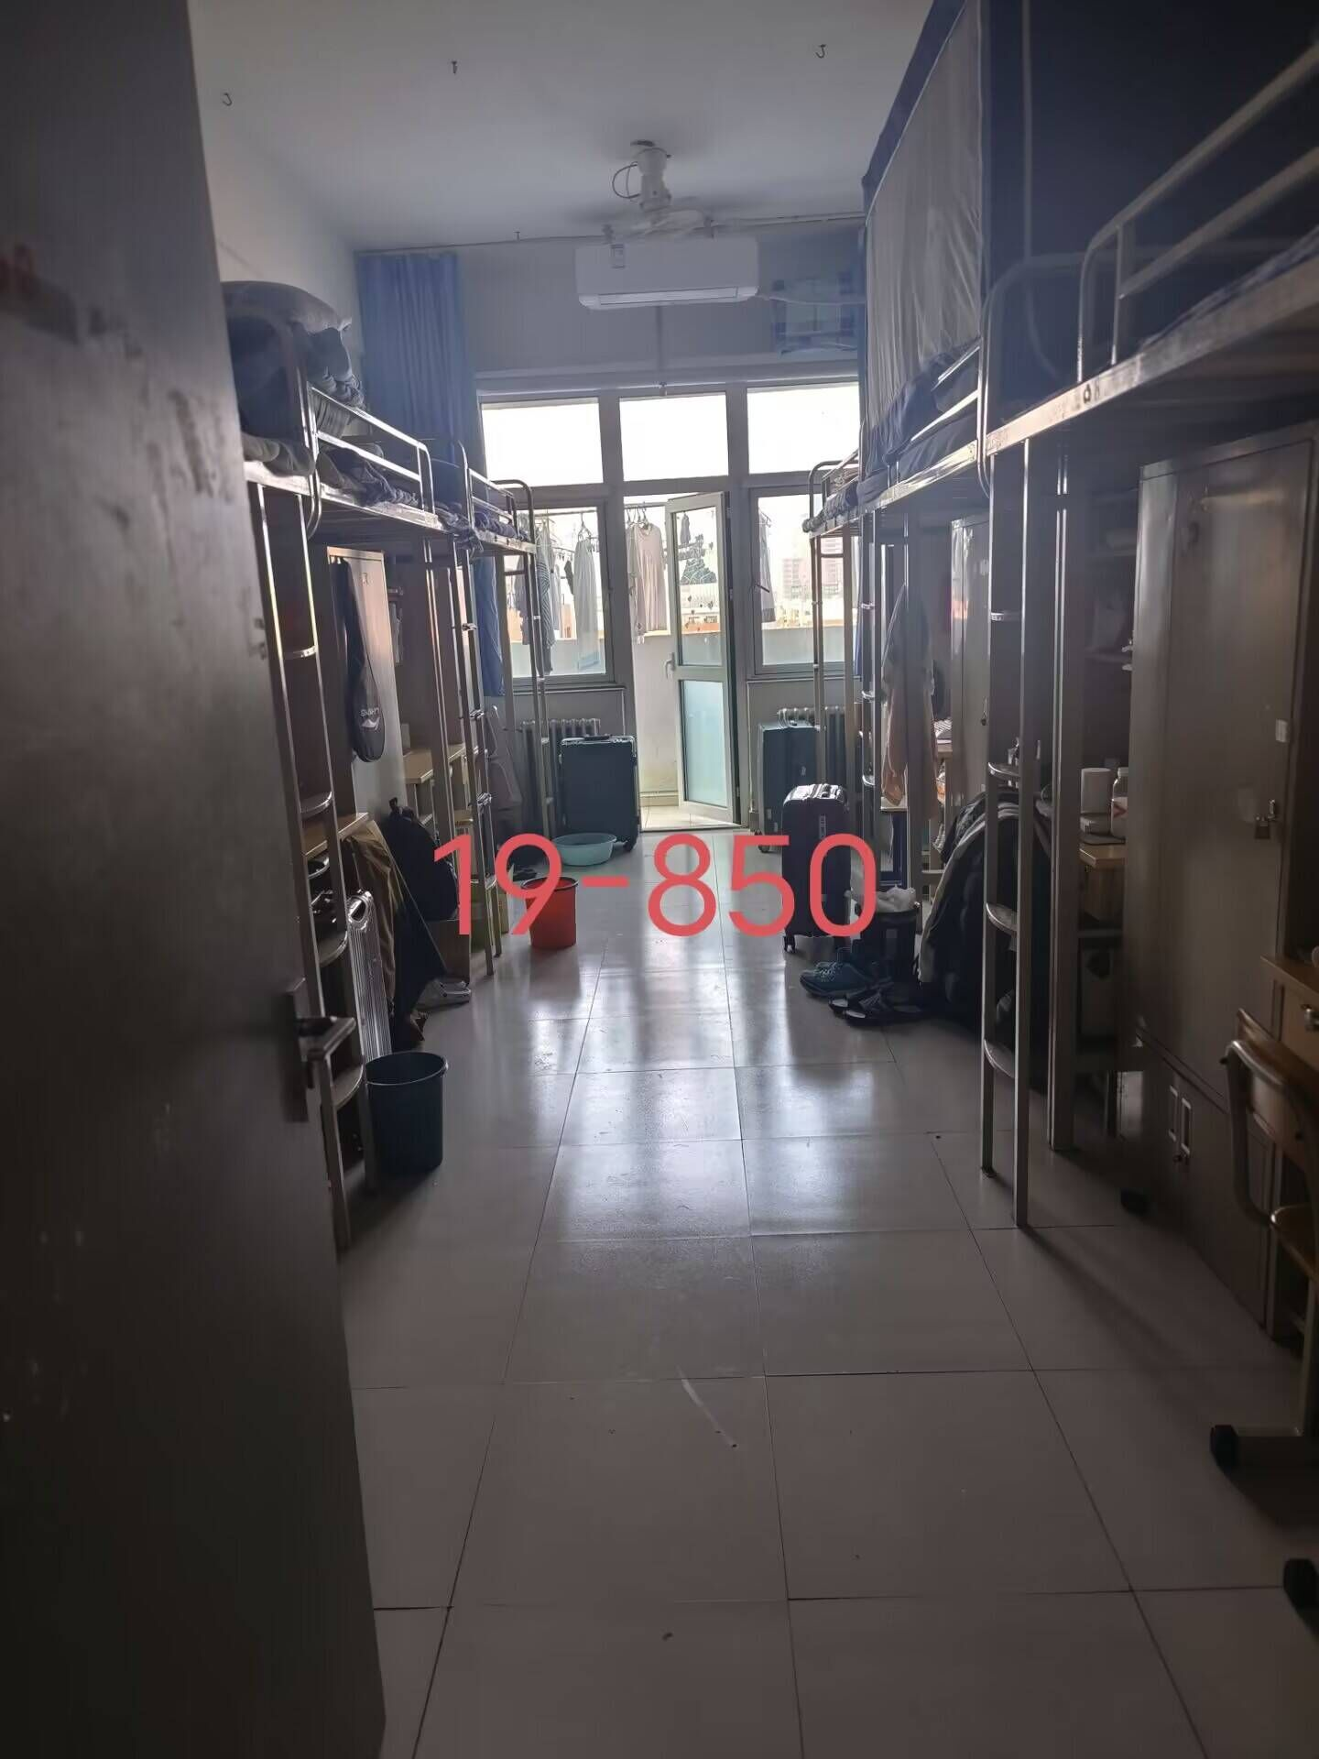
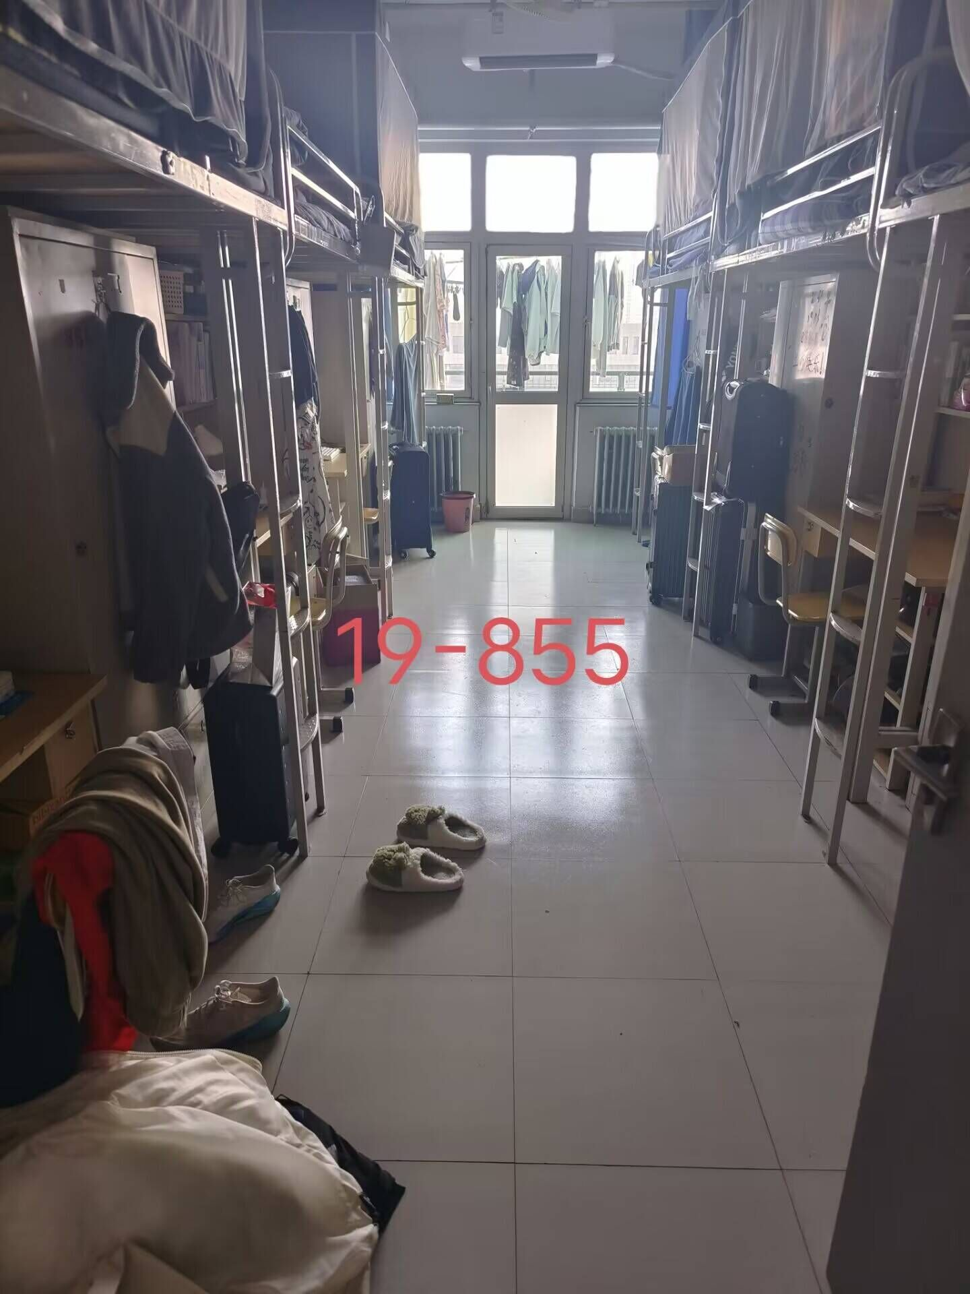
23级存在问题宿舍
19-826 异味，凳子*4，地面，被子，桌面*4 23级男生最差宿舍
19-850 2号床衣服随意摆放，未断电×2，6号床桌面不干净，
19-855 4号床未断电，桌面不干净

Slide 6
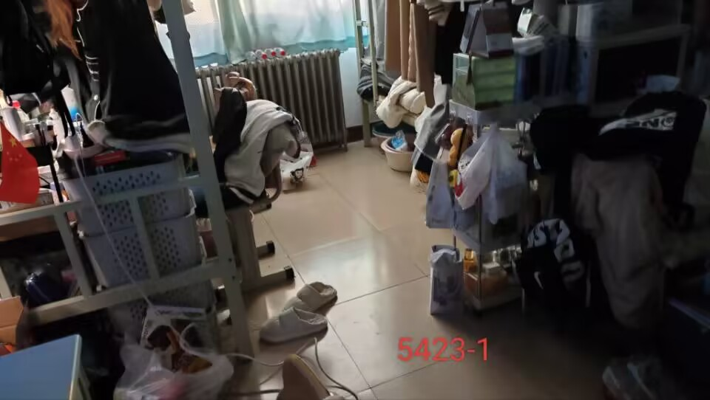
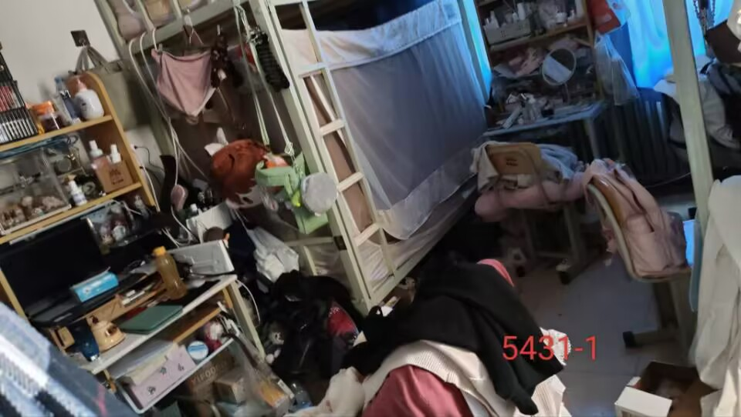
22级存在问题宿舍
5423-1（女生宿舍） 凳子*4，桌面*4，地面垃圾，脏乱差 22级最差女生宿舍
5431-1（女生宿舍） 桌面*5，椅子*5，门口垃圾*1，脏乱差 22级最差女生宿舍

Slide 7
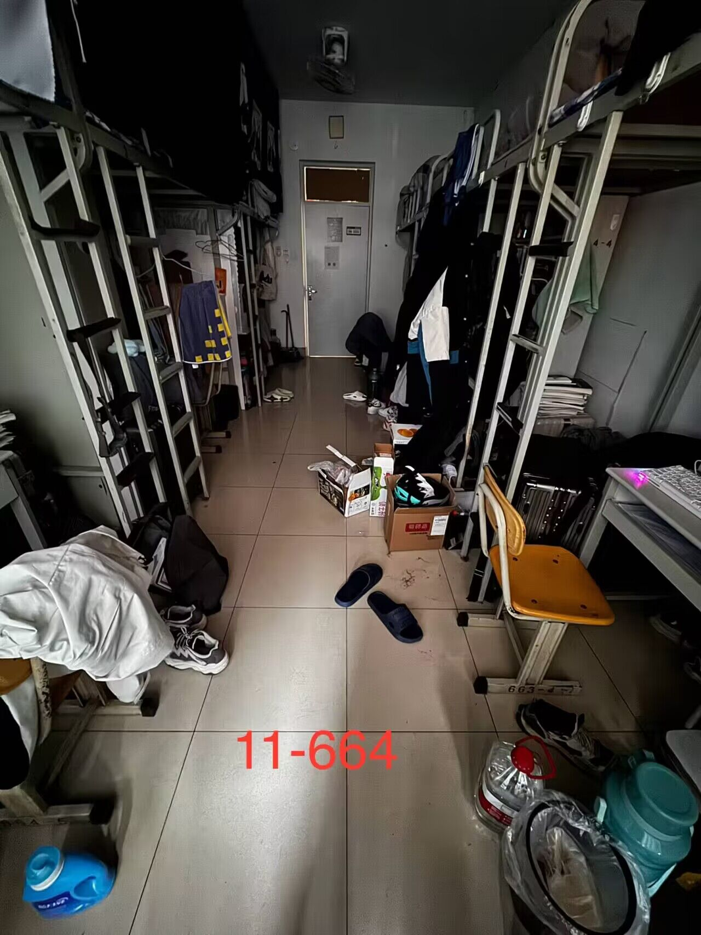
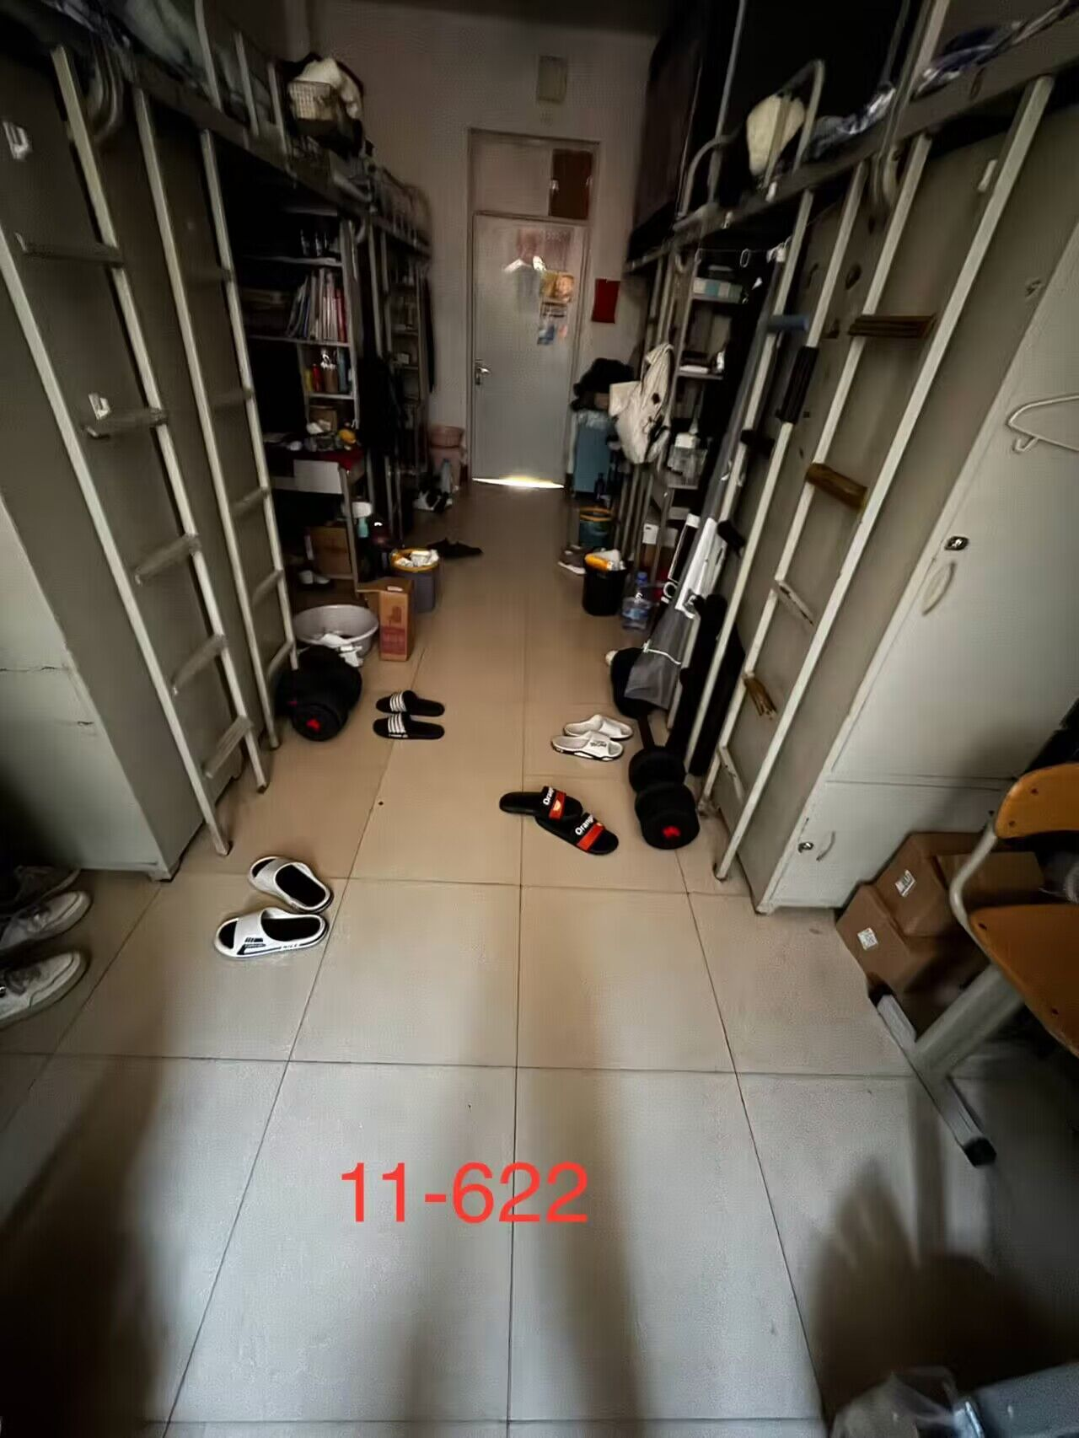
22级存在问题宿舍
11-664 被子*6 阳台脏乱 椅子*3 地面乱 垃圾桶*1宿舍脏乱差
11-622 被子*5 垃圾桶*4 椅子*5宿舍脏乱差

Slide 8
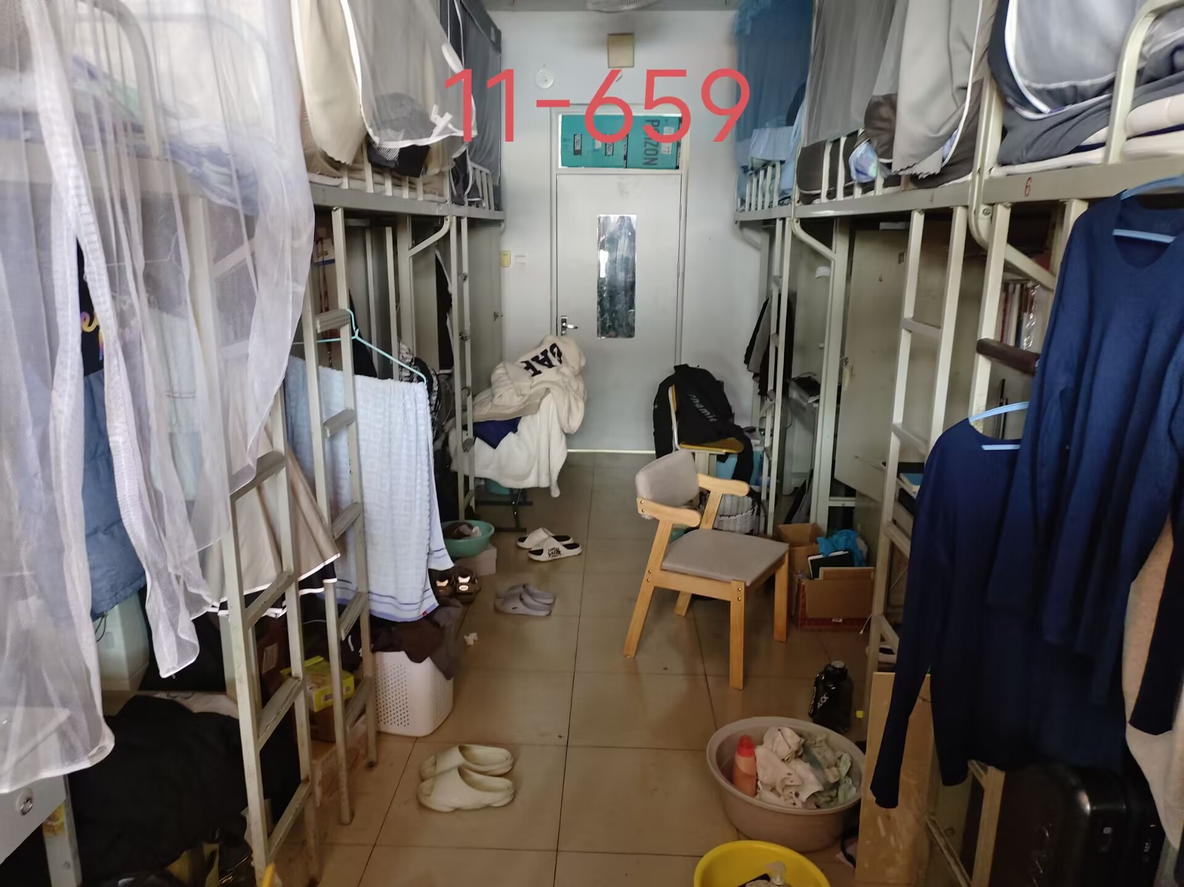
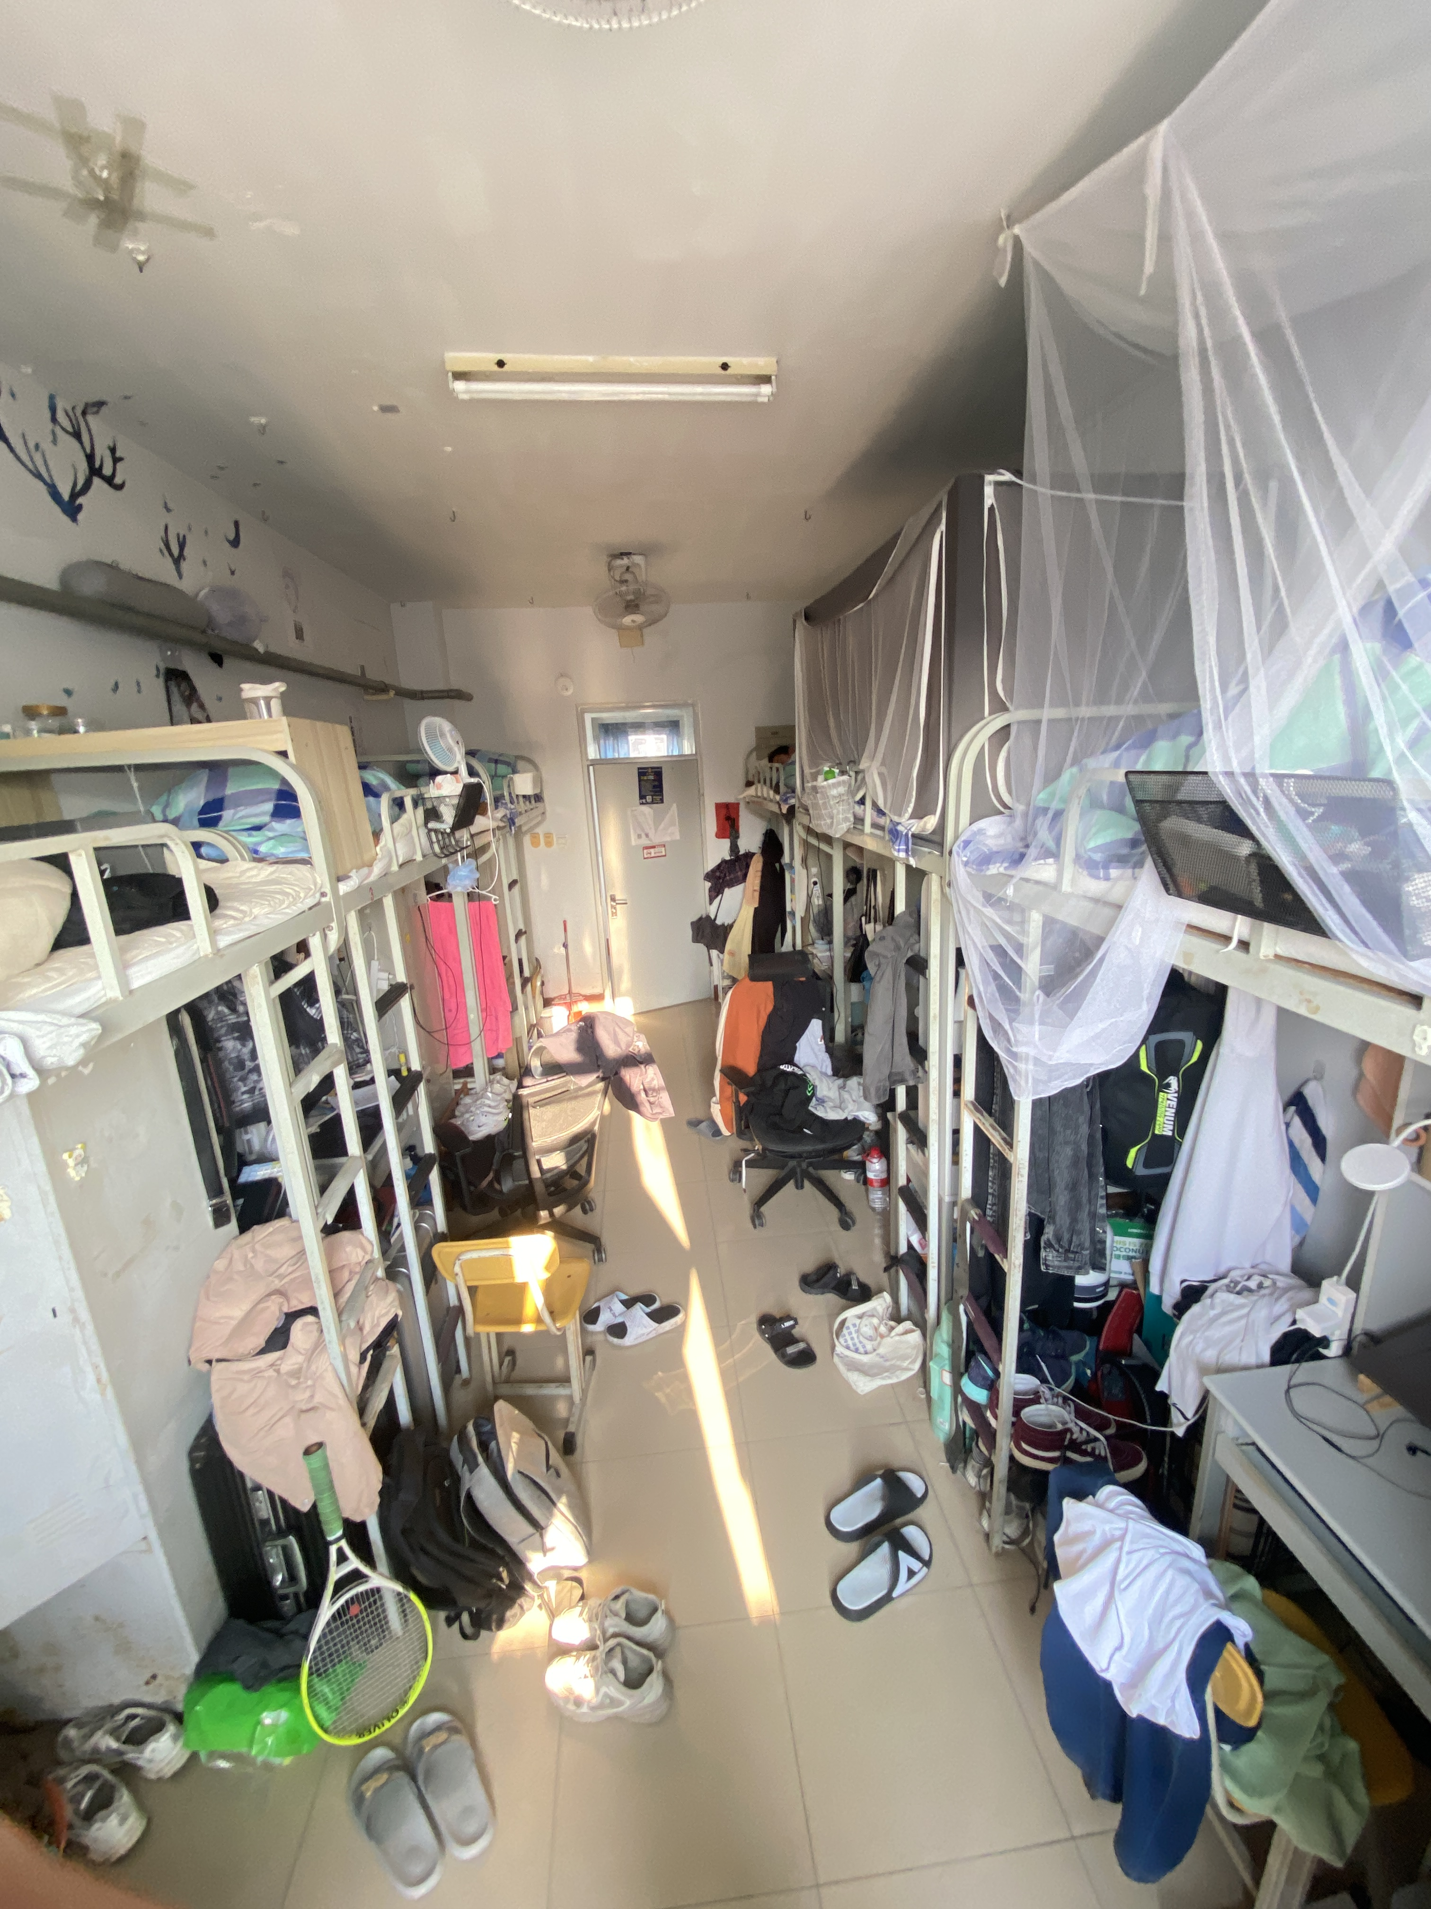
22级存在问题宿舍
11-659 阳台地面椅子*5被子*6悬挂衣物桌面＊3宿舍脏乱差 石工学院最低分宿舍
11-701 椅子*5被子*5地面脏书桌*3窗台阳台宿舍脏乱差 石工学院最低分宿舍

Slide 9
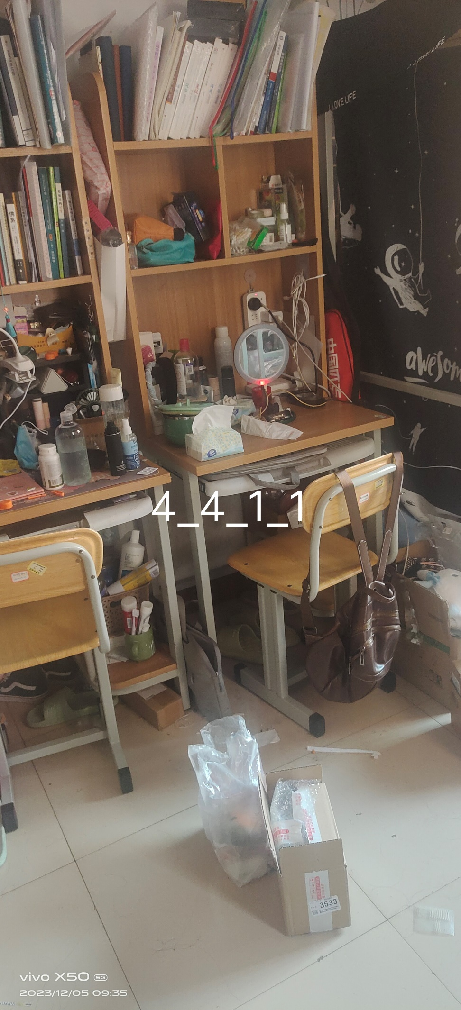
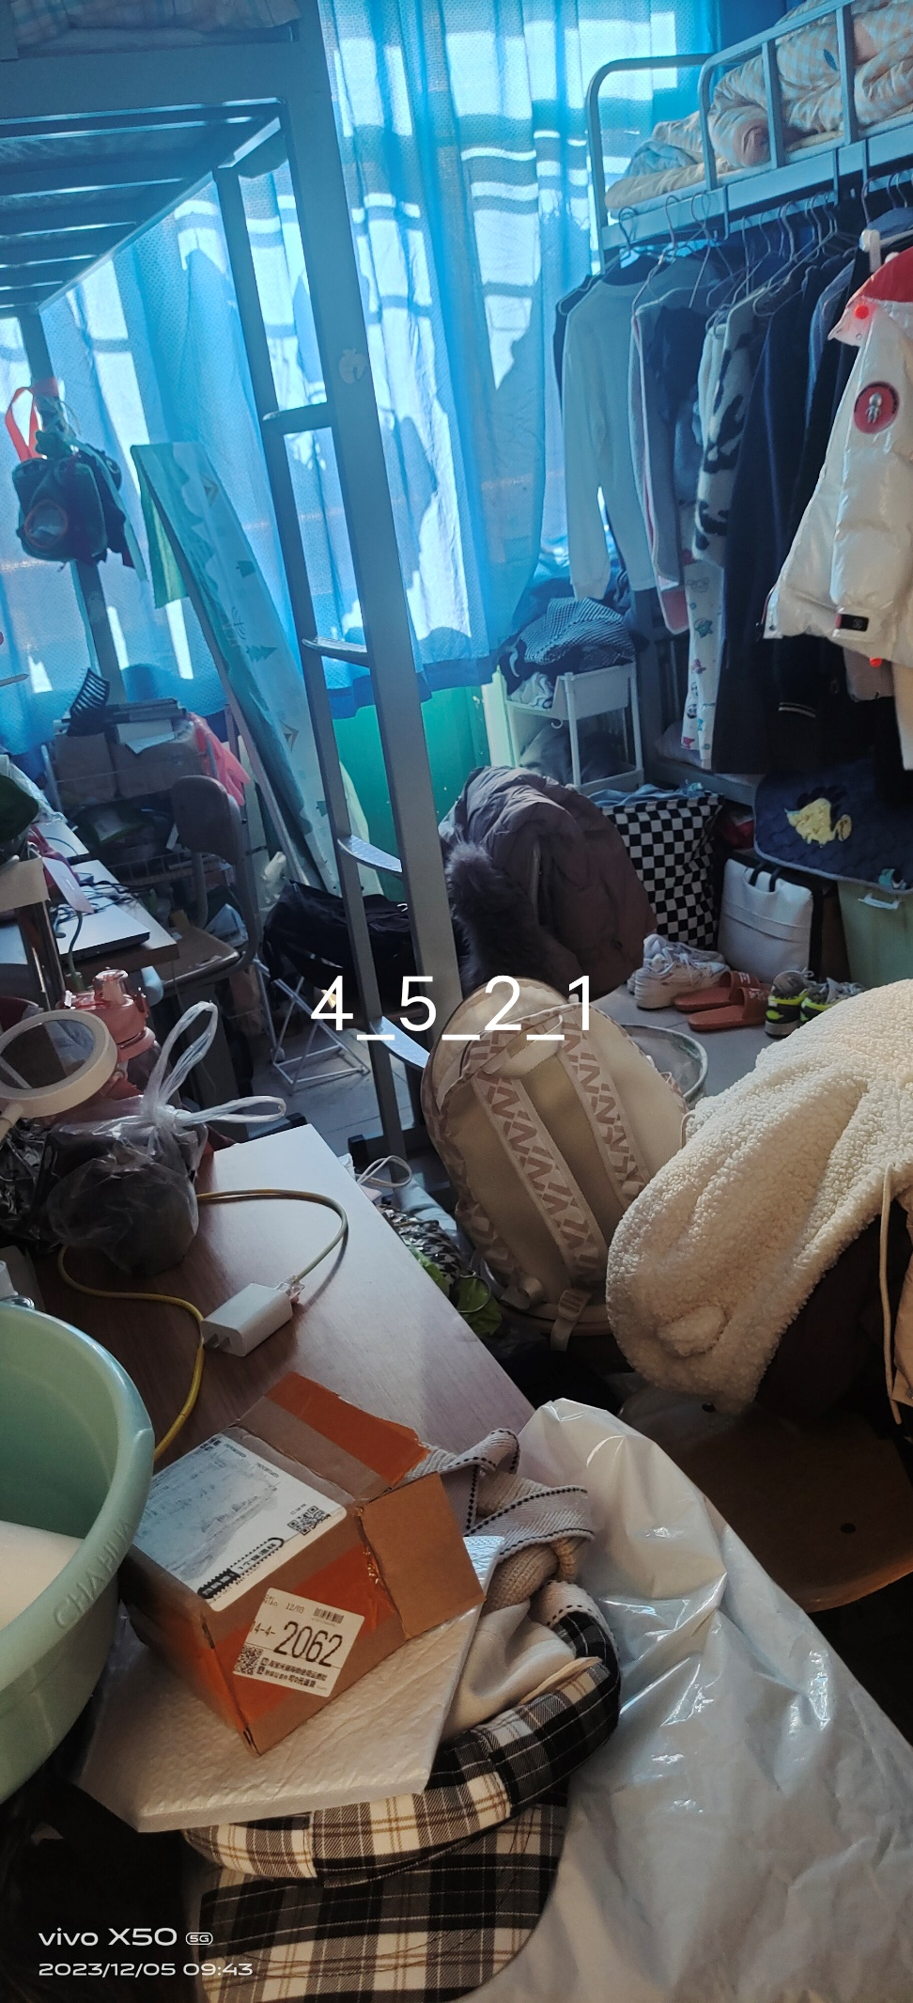
21级存在问题宿舍
9-4411（女生） 书桌，凳子，垃圾
9-4521（女生） 桌子，凳子，地面

Slide 10
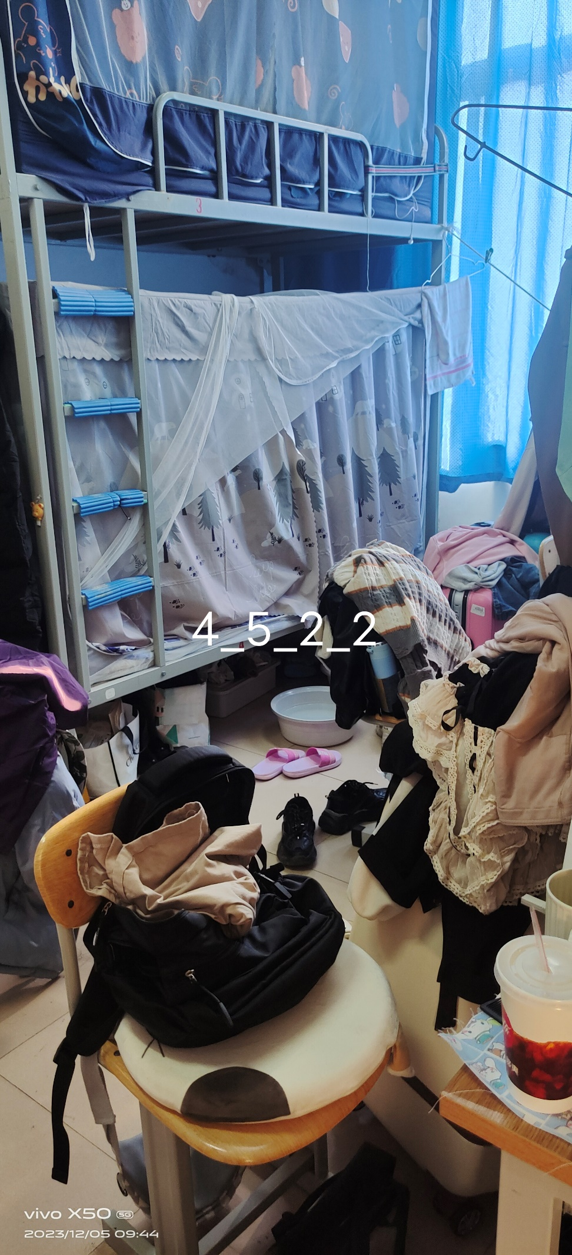
21级存在问题宿舍
9-4522 桌子，凳子，地面

Slide 11
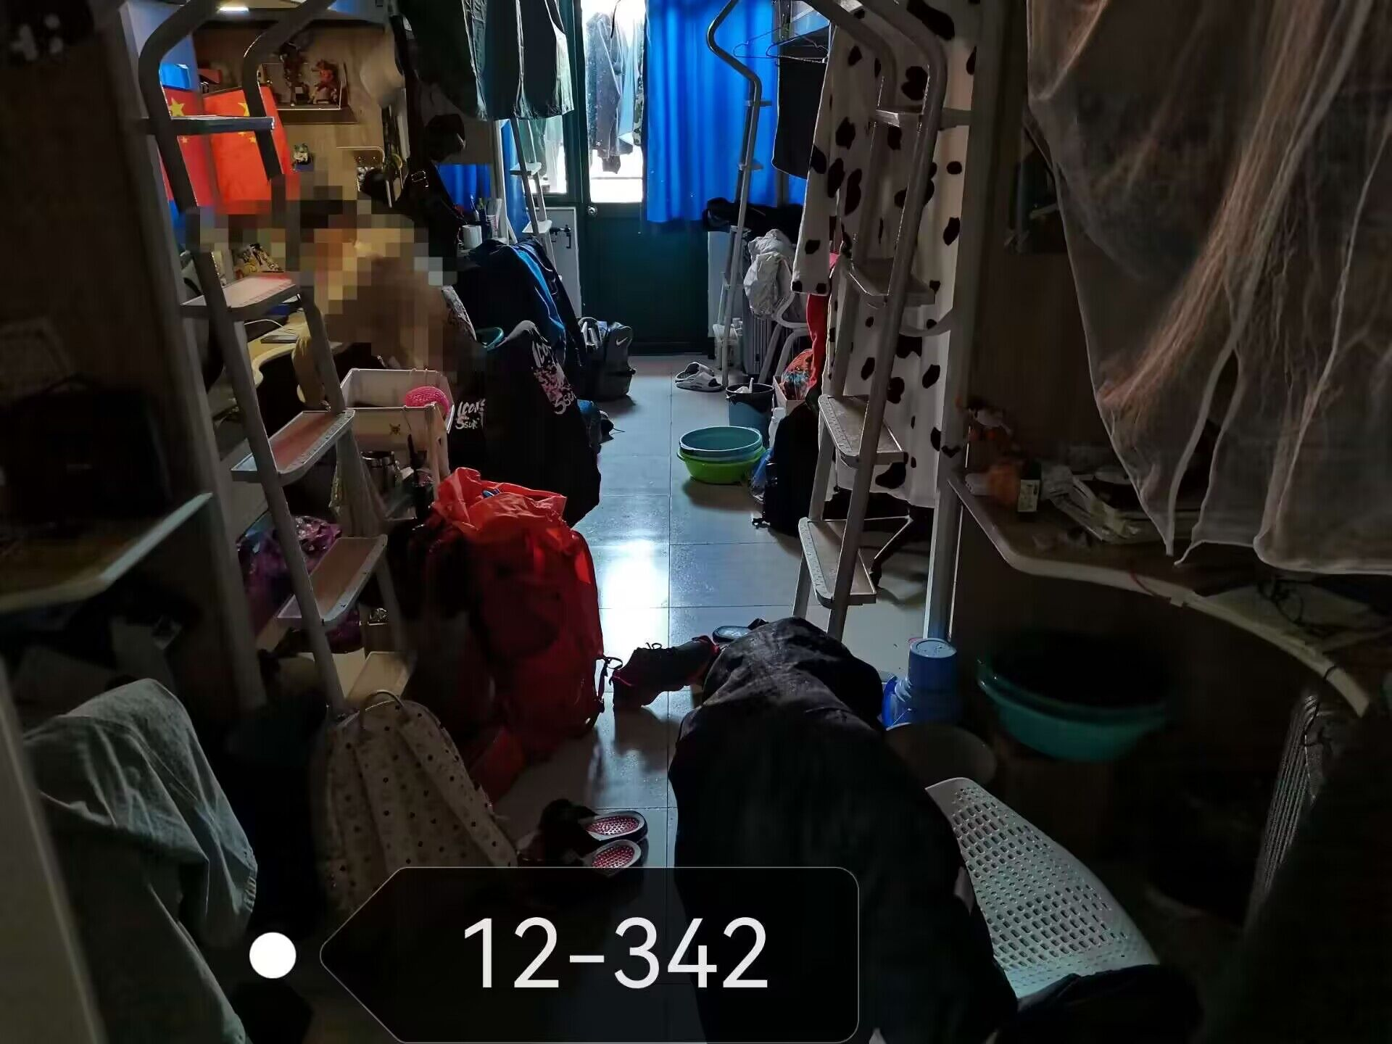
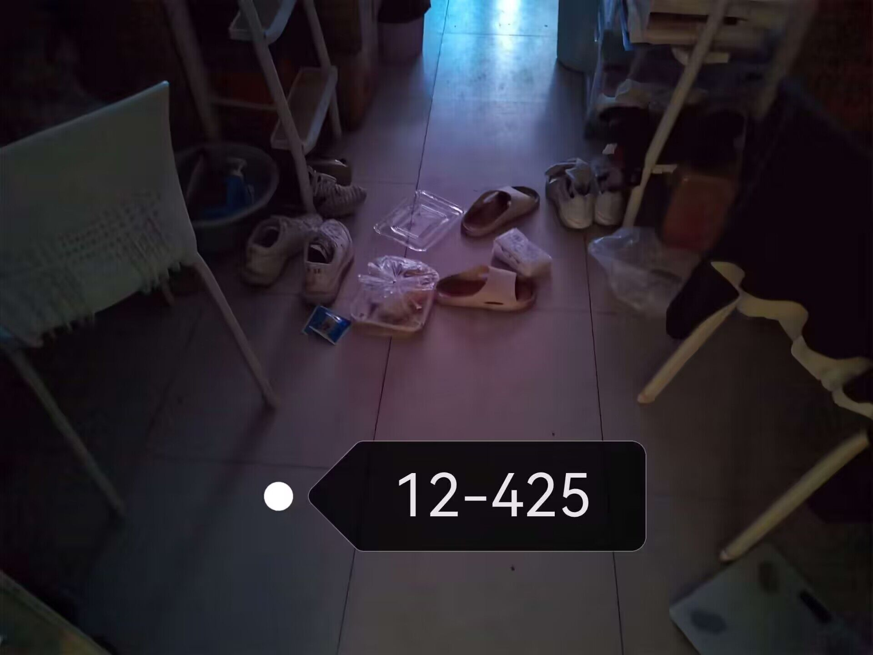
21级存在问题宿舍
12-342 凳子，桌子，门口，宿舍脏乱差
12-425 凳子，地面

Slide 12
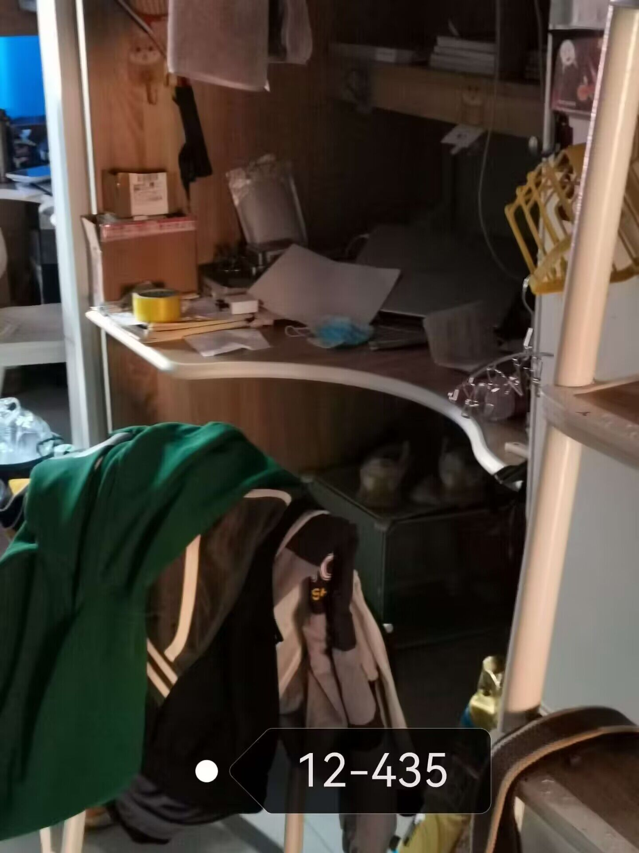
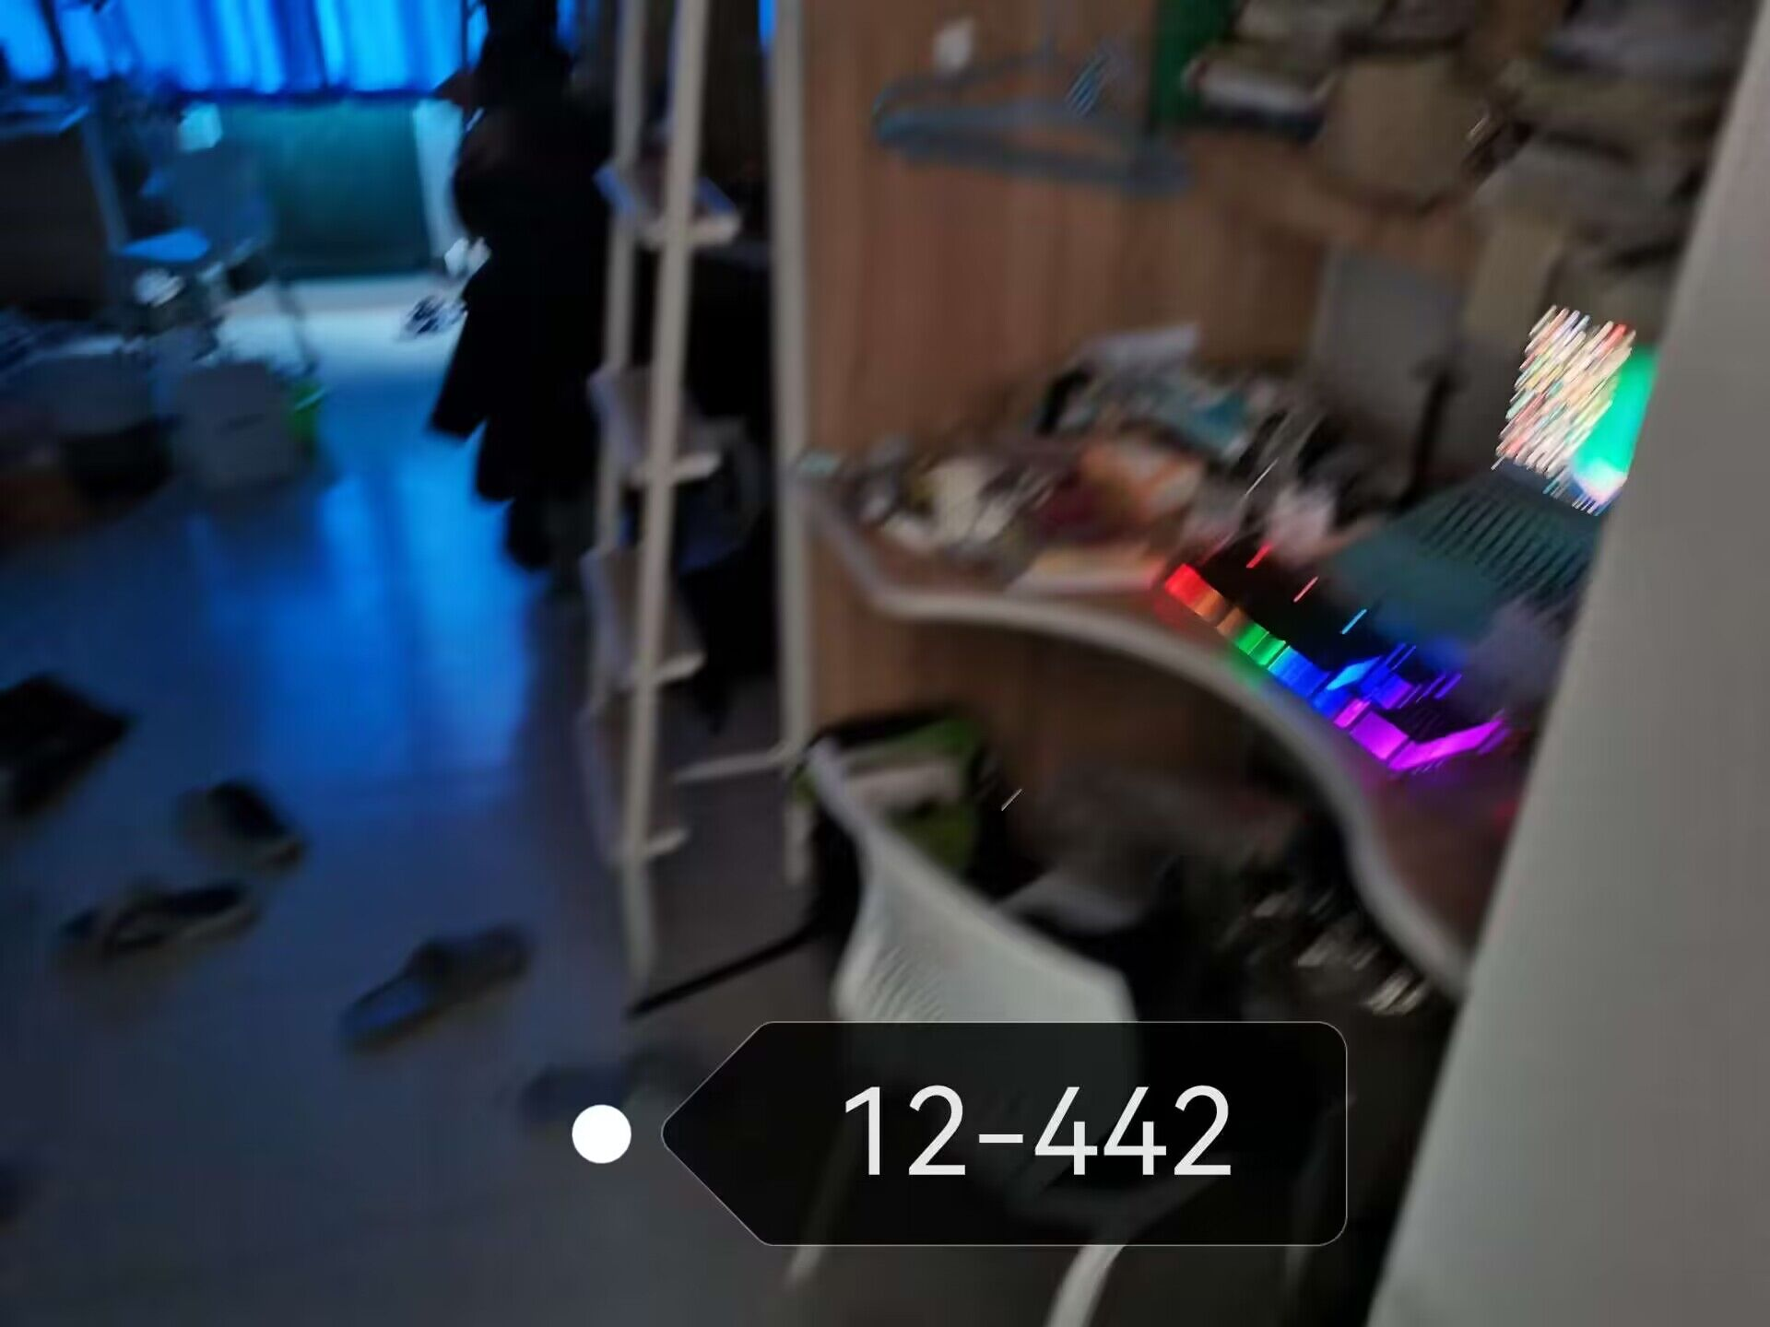
21级存在问题宿舍
12-442 桌面，凳子，门口
12-435 凳子，桌面

Slide 13
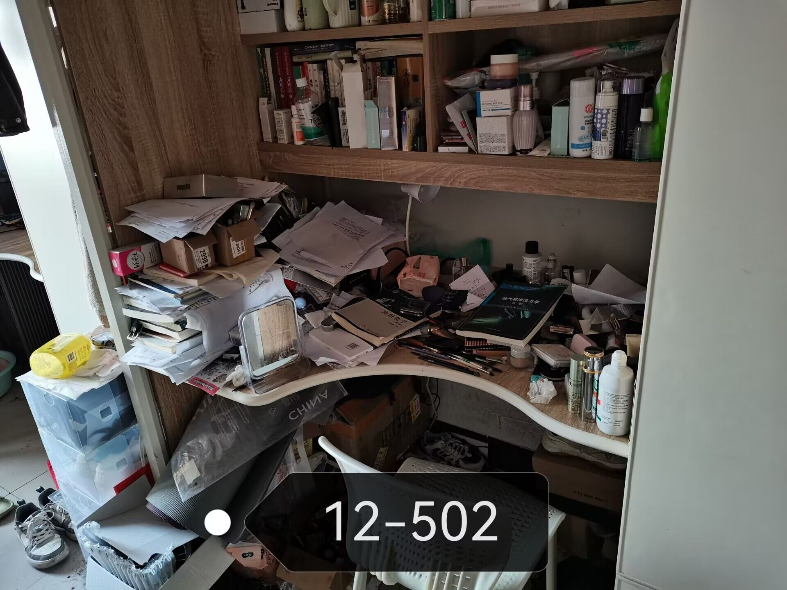
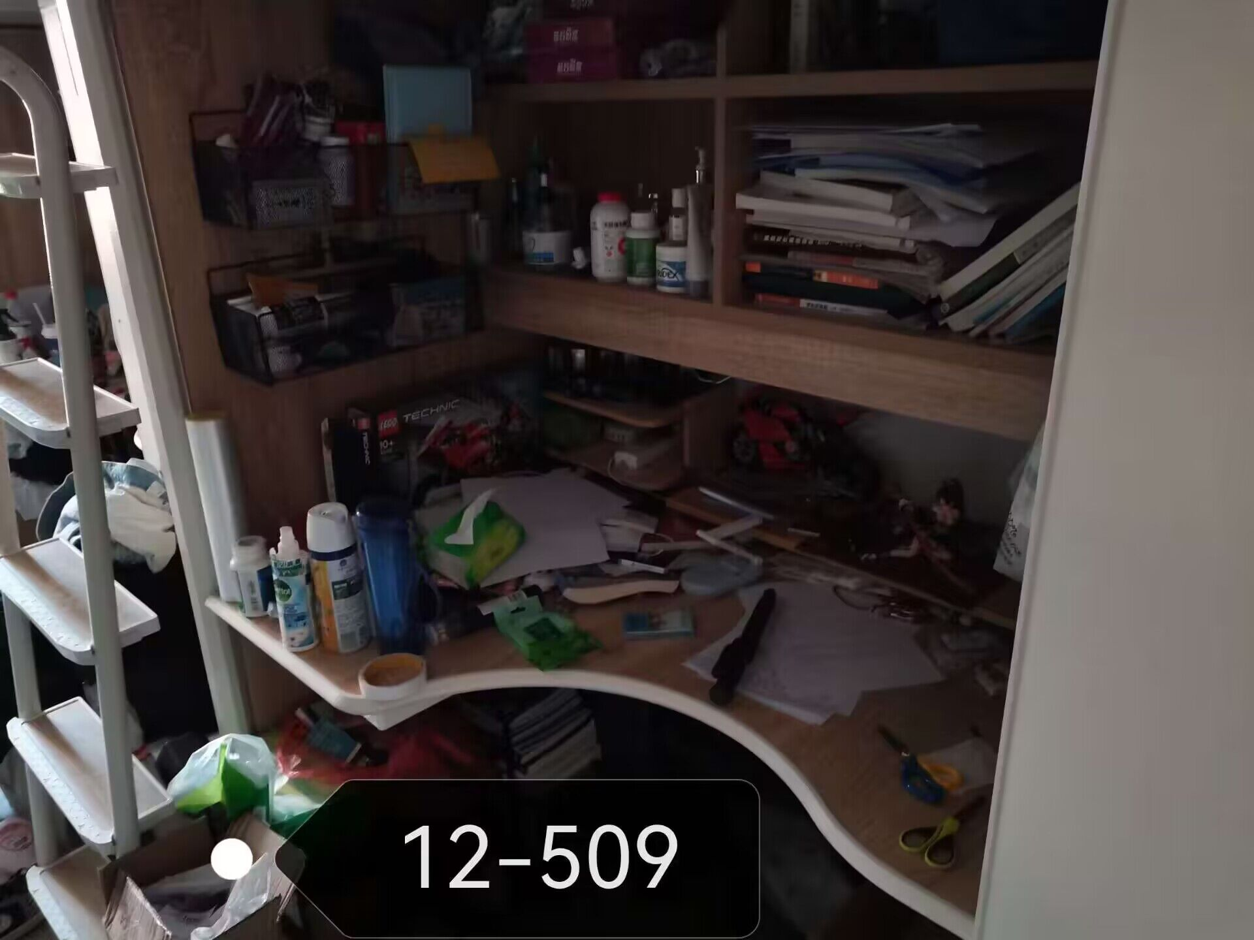
21级存在问题宿舍
12-502 凳子，桌面，门口
12-509 凳子，桌子

Slide 14
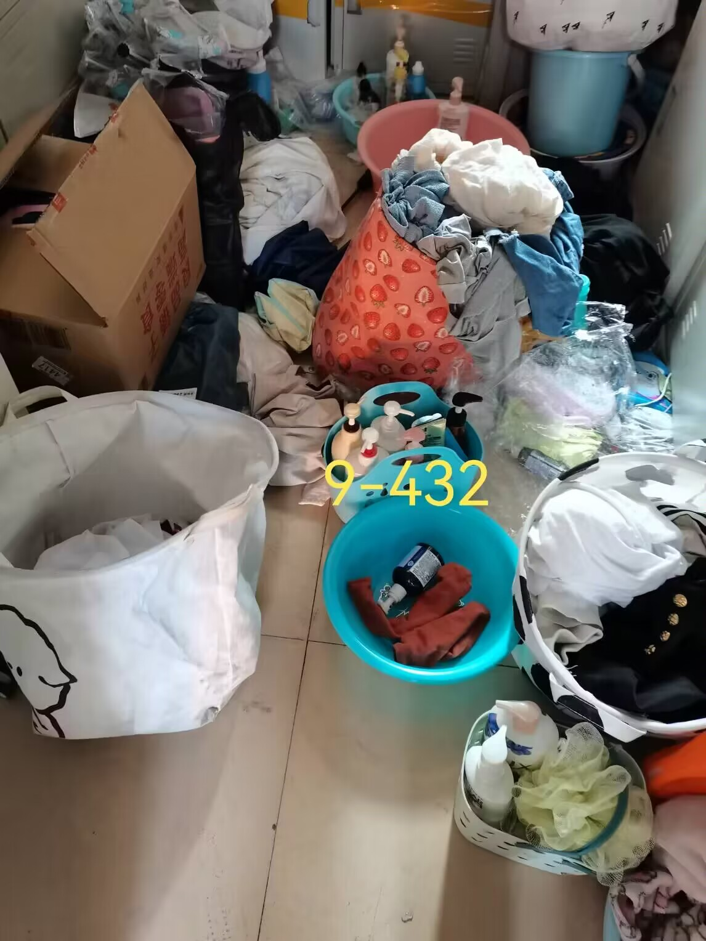
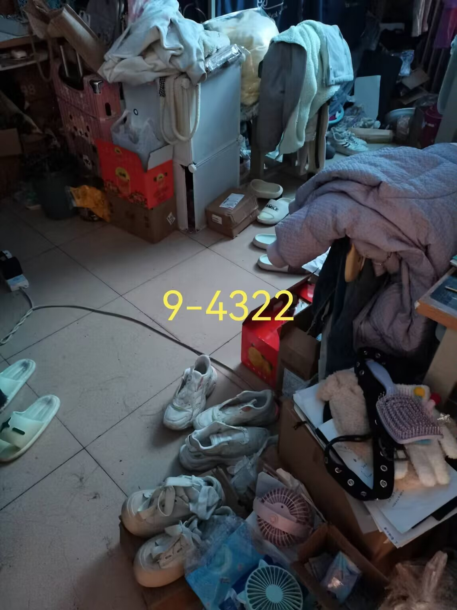
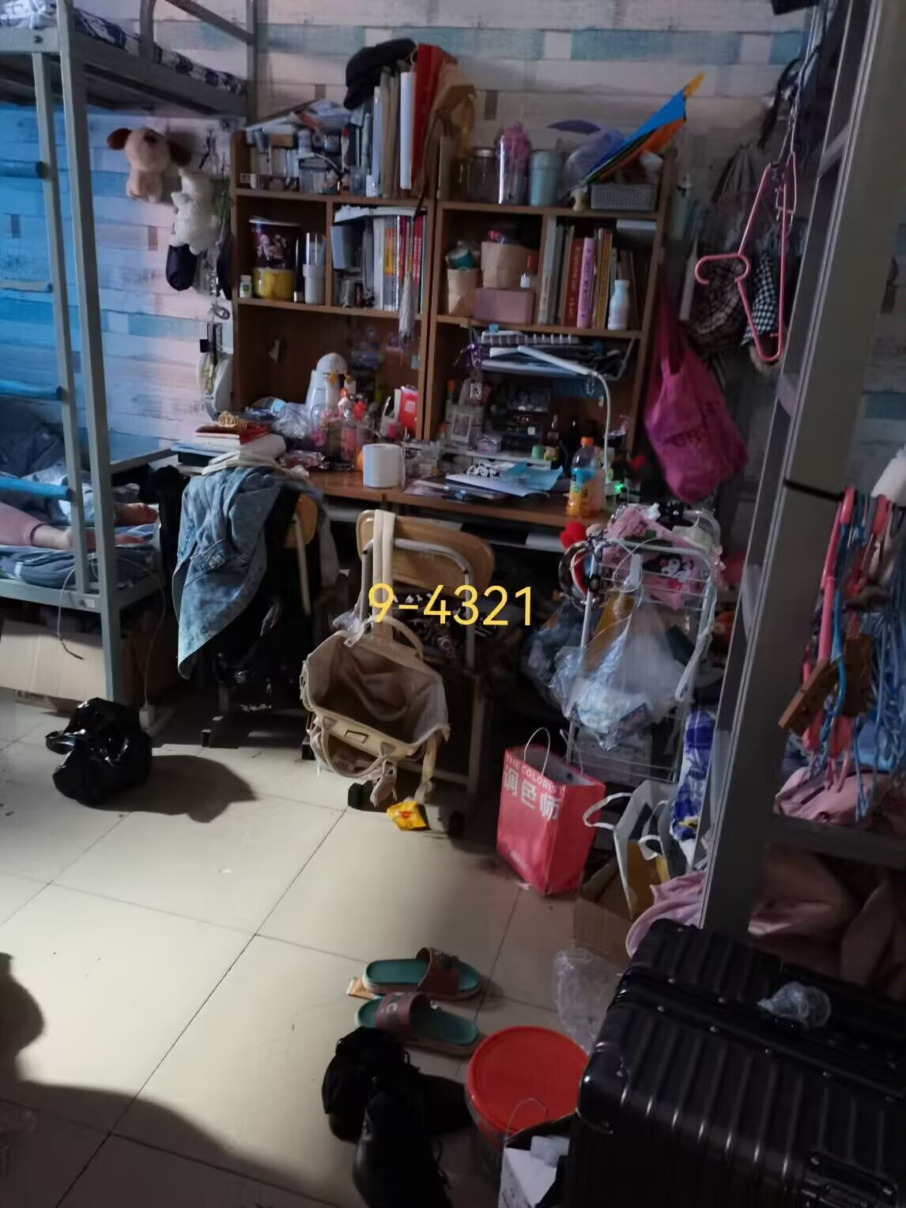
20级存在问题宿舍
9-432（女生） 宿舍东西堆积非常严重
9-4322（女生） 书桌2，凳子3，门厅，地面
9-4321（女生） 地面，书桌2，凳子2，门厅，异味

Slide 15
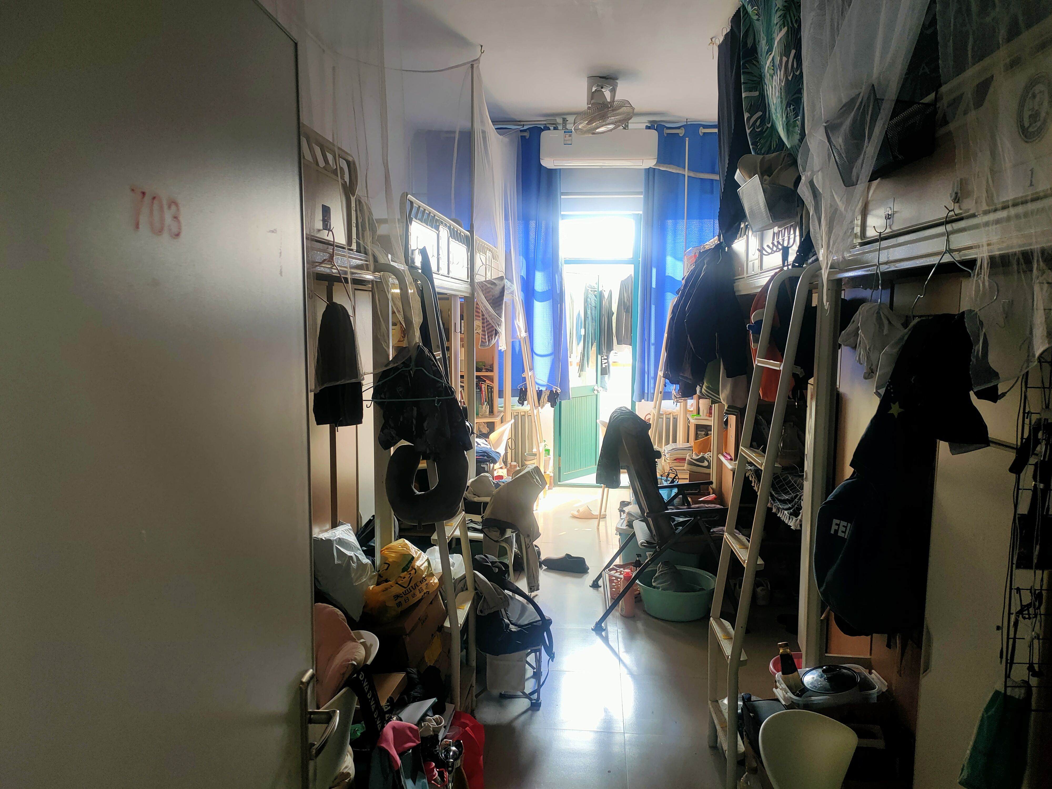
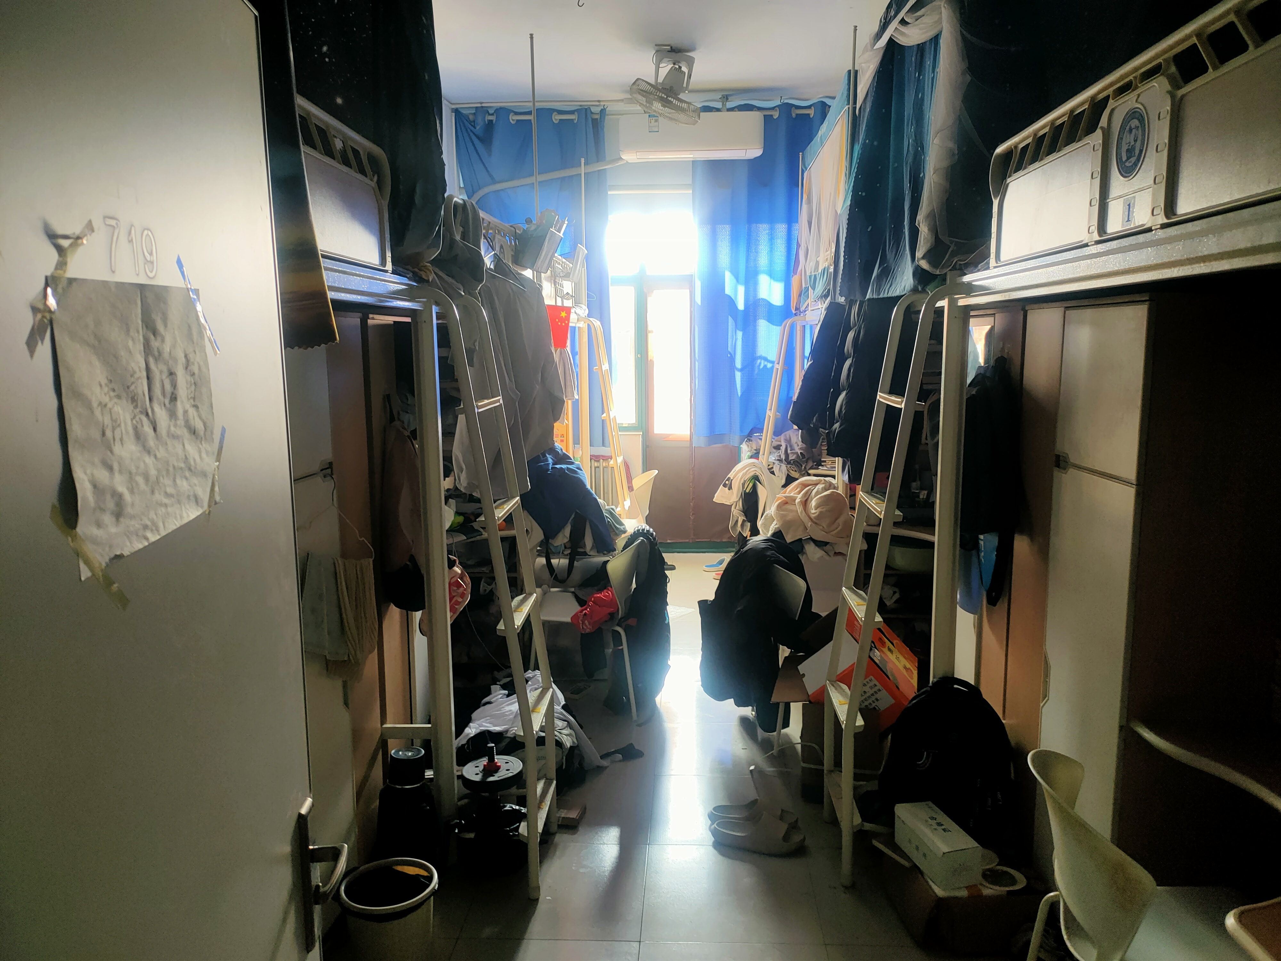
20级存在问题宿舍
17-703 桌椅地面堆积物
17-719 桌椅堆积物

